Slide 1
МУНИЦИПАЛЬНОЕ АВТОНОМНОЕ УЧРЕЖДЕНИЕ ИНФОРМАЦИОННО-МЕТОДИЧЕСКИЙ ЦЕНТР ГОРОДА ТОМСКА
Организация деятельности
психолого-педагогических классов
Астапова Елена Викторовна
25.10.2022

Slide 2
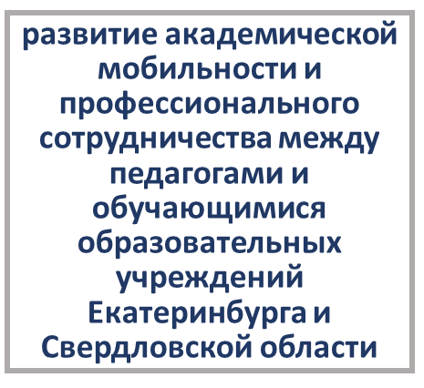
Психолого-педагогический класс
Важный элемент системы непрерывного педагогического образования
Механизм выявления и поддержки педагогически одаренных обучающихся для получения педагогического образования
Образовательная среда для реализации исследовательских, образовательных, социальных проектов
Цель: обеспечение педагогическими и руководящими кадрами муниципальных общеобразовательных учреждений в условиях демографического роста детского населения и перехода на обучение в соответствии с требованиями обновленного Федерального государственного образовательного стандарта
(Распоряжение ДО от 17.01.2022 №10-р «Об утверждении Программы и Комплексного плана мероприятий по обеспечению педагогическими кадрами общеобразовательных учреждений Города Томска на 2022-2025 гг.»)

Slide 3
Основные модели организации ППК
Модели | Профильный психолого-педагогический класс | Профильные психолого-педагогические группы | Ресурсы
На основе ООП (учебный план любого профиля) | - Предметы психолого-педагогической направленности - Курсы по выбору (Элективные курсы: «Искусство общения», «Педагогика в лицах», «Основы межкультурной коммуникации» и т.п. ) - Индивидуальный проект | Индивидуальные учебные планы для подгрупп менее 10 человек | Внутришкольные Организаций- участников Организаций-партнеров (организации дополнительного образования детей/ организации среднего и высшего профессионального педагогического образования/предприятия)
На основе ООП (план внеурочной деятельности) | - Курсы по выбору - Программы внеурочной деятельности | Индивидуальные планы для подгрупп менее 10 человек
На основе ООП (рабочая программа воспитания) | - Практикоориентированные проекты - Практики - Профпробы
На основе ДОП (Сетевая форма реализации образовательных программ и зачёт образовательных результатов)
Организуются независимо от профиля и направленности обучения

Slide 4
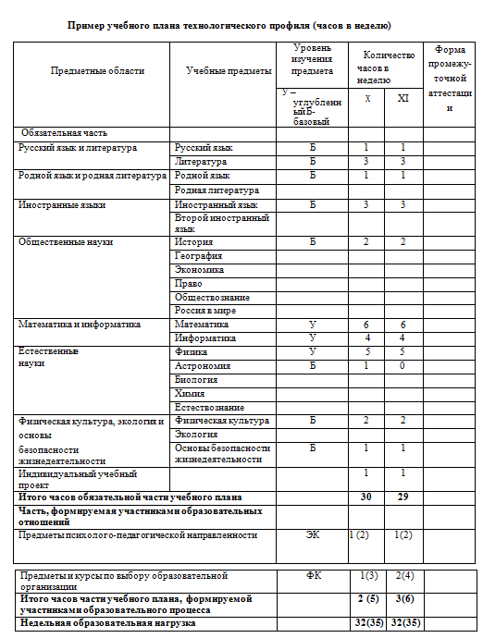
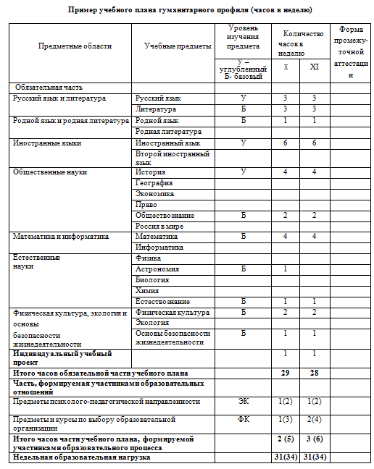
Модель на основе УП для 10-11 классов
Письмо Минпросвещения России от 30.03.2021 N ВБ-511/08 О направлении методических рекомендаций (вместе с Методическими рекомендациями для общеобразовательных организаций по открытию классов Психолого-педагогической направленности в рамках различных профилей при реализации образовательных программ среднего общего образования)>Методические рекомендации для общеобразовательных организаций по открытию классов "Психолого-педагогической направленности" в рамках различных профилей при реализации образовательных программ среднего общего образования
Приложение 1. Методические рекомендации о разработке учебного плана 10 - 11 классов "Психолого-педагогической направленности" в рамках профилей при реализации образовательных программ среднего общего образования

Slide 5
Модель организации ППК на основе плана ВУД для 10-11 классов
Курс должен решать сразу несколько задач:
осуществлять психолого-педагогическую подготовку старшеклассников
осуществлять углубленную подготовку в рамках профиля (подходить для любого профиля)
помогать в подготовке к ЕГЭ
помогать выпускнику в различных сферах деятельности
Направление | Название модуля | Практика
Духовно-нравственное | «Я в мире – мир во мне» | Педагогический практикум
Социальное | «Школа волонтера»
Общеинтеллектуальное | «Финансовая грамотность»
Общекультурное | «Мировая художественная культура»
Спортивно-оздоровительное | «Здоровым быть здорово»

Slide 6
Сопровождение ППК на муниципальном уровне
ОРГАНИЗАЦИОННОЕ СОПРОВОЖДЕНИЕ
МЕТОДИЧЕСКОЕ СОПРОВОЖДЕНИЕ
Организовано профессиональное сообщество в Телеграм
Организована проф проба на базе Солнечного
Организованы ППК в 4-х ОО г. Томска:
МАОУ СОШ № 58 г. Томска
МАОУ лицей № 7 г. Томска
МАОУ СОШ № 2 г. Томска
МБОУ Академический лицей им. Г.А. Псахье
Разработан календарный план мероприятий по открытию и функционированию в общеобразовательных организациях города Томска классов/групп психолого-педагогической направленности в 2022-2023 учебном году
Разработан онлайн-курс для педагогов, сопровождающих психолого-педагогический класс
Определен содержательный контент для ОО, в которых открыты психолого-педагогические классы

Slide 7
Сопровождение ППК на муниципальном уровне
Информационное сопровождение
Организационное сопровождение
Методическое сопровождение

Slide 8
Модель на основе включения психолого-педагогического компонента в рабочую программу воспитания
СЕТЕВЫЕ ПРОЕКТЫ:
СЕТЕВЫЕ ПРОГРАММЫ:
«Открытый педагогический класс» (ТГПУ)
Аудитория:
Обучающиеся 8-11 классов
«ПРОцелевое» (ТГПУ)
Аудитория:
Обучающиеся 10-11 классов
Студенты-целевики
Педагоги-наставники
«Психолого-педагогический навигатор 1.0» (ОЦДО +ТГПУ) Аудитория:
Обучающиеся 10 класса, 15 человек
Проф смена (ЦПК+ ТГПУ)
Аудитория:
обучающиеся 10 класса, 33 человека
Цель: траектория непрерывного развития личности и карьеры

Slide 9
Модель на основе «включения» психолого-педагогического компонента в рабочую программу воспитания
Деятельность обучающихся 10-11 классов организуется через рабочую программу воспитания:
руководство волонтерскими проектами патриотической, экологической и социальной направленности
ПРОЕКТ «ПРОцелевое»
ТГПУ
Добровольческая деятельность
Организация отдыха и оздоровления детей
Деятельность детских общественных организаций
Коммуникации в социальных сетях
Результаты:
Участие обучающихся психологопедагогического класса во Всероссийском конкурсе педагогических проектов старшеклассников «Волонтерский дебют», https://miroznai.ru/node/381
Поступление в ТГПУ

Slide 10
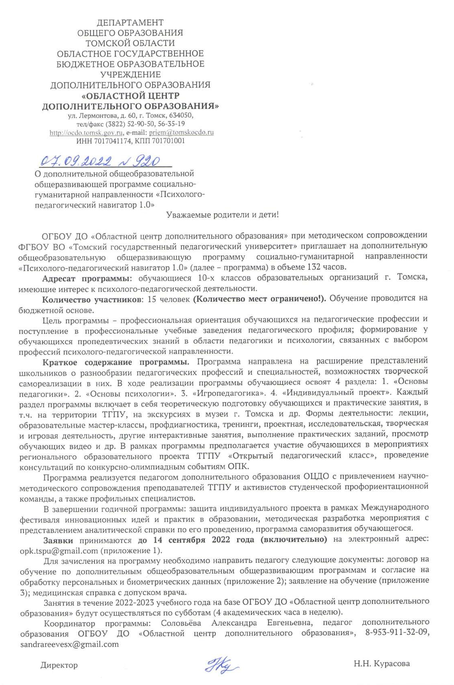
Модель организации психолого-педагогического класса на основе дополнительной общеобразовательной общеразвивающей программы
Проект
«Психолого-педагогический навигатор 1.0»
(2022 год)
Сетевой региональный класс
Занятия проводятся по субботам, 4 академических часа, всего 132 часа
Проект ориентирован на мотивированных детей
4 раздела:
Основы педагогики
Основы психологии
Игропедагогика
Индивидуальный проект
(ОЦДО +ТГПУ) – аудитория – обучающиеся 10 класса, 15 человек
Связь с проектом «Открытый педагогический класс»
Куратор - ОЦДО

Slide 11
Модель организации психолого-педагогического класса на основе дополнительной общеобразовательной общеразвивающей программы
«Открытый педагогический класс»
Всероссийский конкурс «Учитель – наставник, воспитатель, друг» | Участники конкурса предоставляют ссылку на творческую работу. | Регистрация до 25 октября 2022 года. Приём работ до 25 октября 2022 года.
Викторина «Сибирский край» | Участник самостоятельно отвечает на вопросы и вносит ответы в бланк. | Регистрация до 25 октября 2022 года. Приём работ до 25 октября 2022 года.
Всероссийская научно-практическая конференция «Реализация профильного обучения детей с ОВЗ» | Участникам необходимо предоставить материал в выбранной форме - психолого-педагогического исследования, обобщения личного педагогического опыта, творческой разработки. | Регистрация до 31 октября 2022 года. Приём работ до 31 октября 2022 года.
Всероссийский конкурс проектов для детей с ОВЗ «Мастер своего дела» | Для участия в конкурсе участникам необходимо предоставить проект, оформленный в редакторе для создания презентаций MS Power Point. | Регистрация до 25 октября 2022 года. Приём работ до 25 октября 2022 года.
Всероссийский видео-конкурс «Сцена для всех» | Участники конкурса предоставляют ссылку на видео, соответствующее номинациям конкурса. | Регистрация до 20 декабря 2022 года. Приём работ до 20 декабря 2022 года.
Всероссийский конкурс творческих работ «Мастерская творца» | Участники конкурса предоставляют электронное фото творческой работы, выполненной согласно номинациям конкурса с использованием любых материалов, в любой технике изобразительного и прикладного искусства. | Регистрация до 20 декабря 2022 года. Приём работ до 20 декабря 2022 года.
Возможно участие обучающихся психолого-педагогического класса во Всероссийском конкурсе педагогических проектов старшеклассников «Волонтерский дебют», miroznai.ru
https://miroznai.ru/node/381
https://uspeh.tspu.ru/uchastvuem-v-meroprijatijah.htm l

Slide 12
Преференции при поступлении выпускников психолого-педагогических классов/групп в ТГПУ
Результаты участия в «событийном волонтерстве»
Результаты участия в мероприятиях программы «Открытый педагогический класс»
Результаты предпрофессиональной программы (обсуждаются)

Slide 13
Чек-лист руководителя
Цель проекта «Психолого-педагогический класс» - обеспечение ОО педагогическими и руководящими кадрами
Программы ППК реализуются на базе классов любого профиля и направленности
Программы ППК могут быть реализованы в сетевых формах реализации ООП или в формате сетевого взаимодействия
В городе Томске действуют 2 сетевых проекта («Открытый педагогический класс» (ТГПУ), «ПРОцелевое» (ТГПУ)), и 2 сетевые программы («Психолого-педагогический навигатор 1.0» (ОЦДО +ТГПУ)
Программы ППК могут быть реализованы на основе индивидуального учебного плана
Возможность заключения целевого договора с ТГПУ

Slide 14
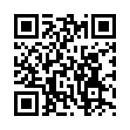
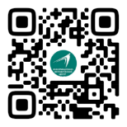
Астапова Елена Викторовна,
начальник отдела образовательных услуг
8-906-957-70-89
Наша группа в Телеграм
Наша группа вконтакте

